Slide 1
石家庄市鹿泉区石铜路项目概况
2020.8

Slide 2
市场分析
宅地市场|土地出让金
2020年上半年，石家庄市成交土地出让金达170.93亿元，平均溢价率为13.8%，较上个半年增长3.2个百分点。
石家庄市土地出让金&溢价率走势
亿元
%

Slide 3
市场分析
排行榜|企业排行
2020年上半年石家庄市企业成交金额排行榜
2020年上半年石家庄市企业成交面积排行榜
排名 | 企业名称 | 成交金额 (亿元) | 成交价格 (元/㎡) | 成交套数 (套) | 成交面积 (万㎡)
1 | 万科 | 17.24 | 19189 | 691 | 8.98
2 | 润德集团 | 7.39 | 18385 | 305 | 4.02
3 | 中宏置业 | 7.13 | 18902 | 295 | 3.77
4 | 中国恒大 | 6.09 | 15312 | 302 | 3.97
5 | 荣盛发展 | 5.90 | 21374 | 145 | 2.76
6 | 融创中国 | 5.74 | 15466 | 230 | 3.71
7 | 国赫控股 | 5.20 | 17927 | 227 | 2.90
8 | 中国奥园 | 3.31 | 16964 | 156 | 1.95
9 | 远洋集团 | 2.46 | 18983 | 85 | 1.29
10 | 金地集团 | 2.34 | 20690 | 85 | 1.13
排名 | 企业名称 | 成交金额 (亿元) | 成交价格 (元/㎡) | 成交套数 (套) | 成交面积 (万㎡)
1 | 万科 | 17.24 | 19189 | 691 | 8.98
2 | 润德集团 | 7.39 | 18385 | 305 | 4.02
3 | 中国恒大 | 6.09 | 15312 | 302 | 3.97
4 | 中宏置业 | 7.13 | 18902 | 295 | 3.77
5 | 融创中国 | 5.74 | 15466 | 230 | 3.71
6 | 国赫控股 | 5.20 | 17927 | 227 | 2.90
7 | 荣盛发展 | 5.90 | 21374 | 145 | 2.76
8 | 中国奥园 | 3.31 | 16964 | 156 | 1.95
9 | 河北高远 | 2.29 | 14979 | 144 | 1.53
10 | 远洋集团 | 2.46 | 18983 | 85 | 1.29

Slide 4
市场分析
市场成交|成交量价
2020年上半年，石家庄市商品住宅（不含保障性住房）成交均价为16882元/㎡，同比上升16.3%，成交面积为88.04万㎡，同比下降9.9%。
石家庄市商品住宅（不含保障性住房）成交量价走势
万㎡
元/㎡

Slide 5
市场分析
排行榜|项目排行（按成交金额）
2020年上半年石家庄市新房项目成交金额TOP10（亿元）
排名 | 项目名称 | 成交金额 (亿元) | 成交面积 (万㎡) | 成交套数 (套) | 成交均价 (元/㎡) | 套均面积 (㎡/套) | 套均总价 (万元/套) | 区域
1 | 万科翡翠书院 | 7.57 | 3.95 | 322 | 19165 | 123 | 235 | 长安区
2 | 东南智汇城 | 7.13 | 3.77 | 295 | 18902 | 128 | 242 | 裕华区
3 | 润德万科翡翠公园 | 7.03 | 3.70 | 278 | 19004 | 133 | 253 | 桥西区
4 | 天海容域园 | 6.85 | 4.29 | 434 | 15965 | 99 | 158 | 长安区
5 | 保利和光尘樾 | 6.54 | 3.37 | 218 | 19417 | 154 | 300 | 裕华区
6 | 融慧园 | 6.38 | 4.23 | 312 | 15078 | 136 | 205 | 裕华区
7 | 荣熙苑 | 6.14 | 4.74 | 287 | 12963 | 165 | 214 | 桥西区
8 | 恒大御景半岛 | 6.09 | 3.97 | 302 | 15312 | 132 | 202 | 长安区
9 | 融创中心 | 5.55 | 3.57 | 220 | 15535 | 162 | 252 | 裕华区
10 | 国赫天著 | 5.20 | 2.90 | 227 | 17927 | 128 | 229 | 长安区

Slide 6
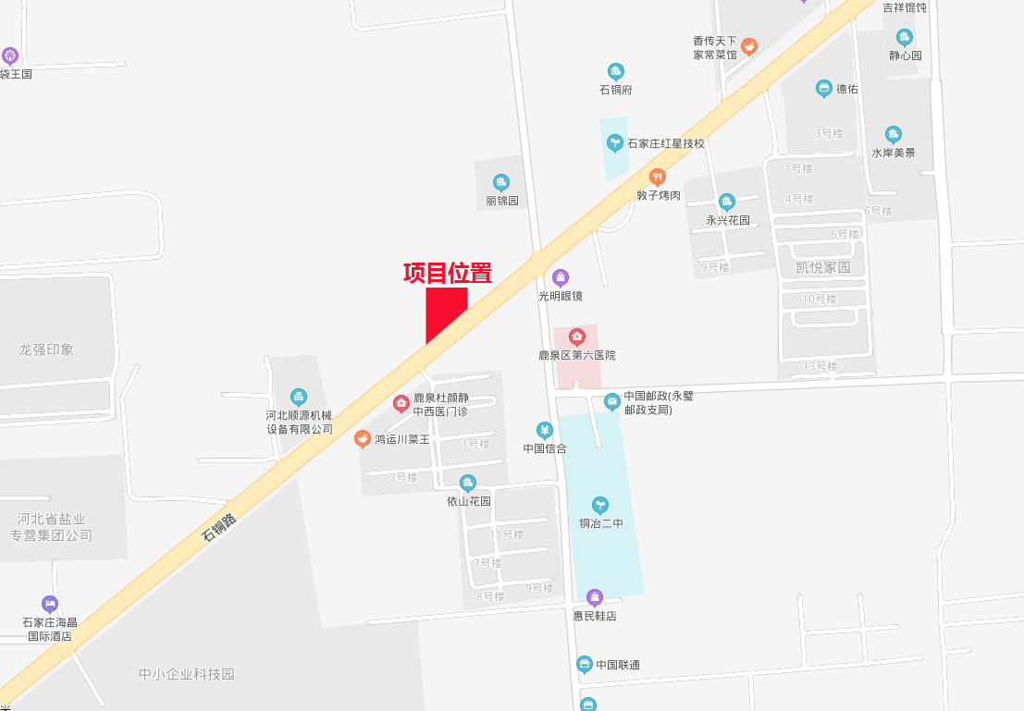
区域情况
简介
项目位于石家庄市鹿泉区石铜路。石家庄市南三环外，距离石家庄市中心约17分钟车程。
周边配套齐全，医疗有鹿泉区第六医院、学校有铜冶第二中学，银行、超市分部在项目周边。途径311、312、316路公交车。
北国奥特莱斯距离项目约8分钟车程。

Slide 7
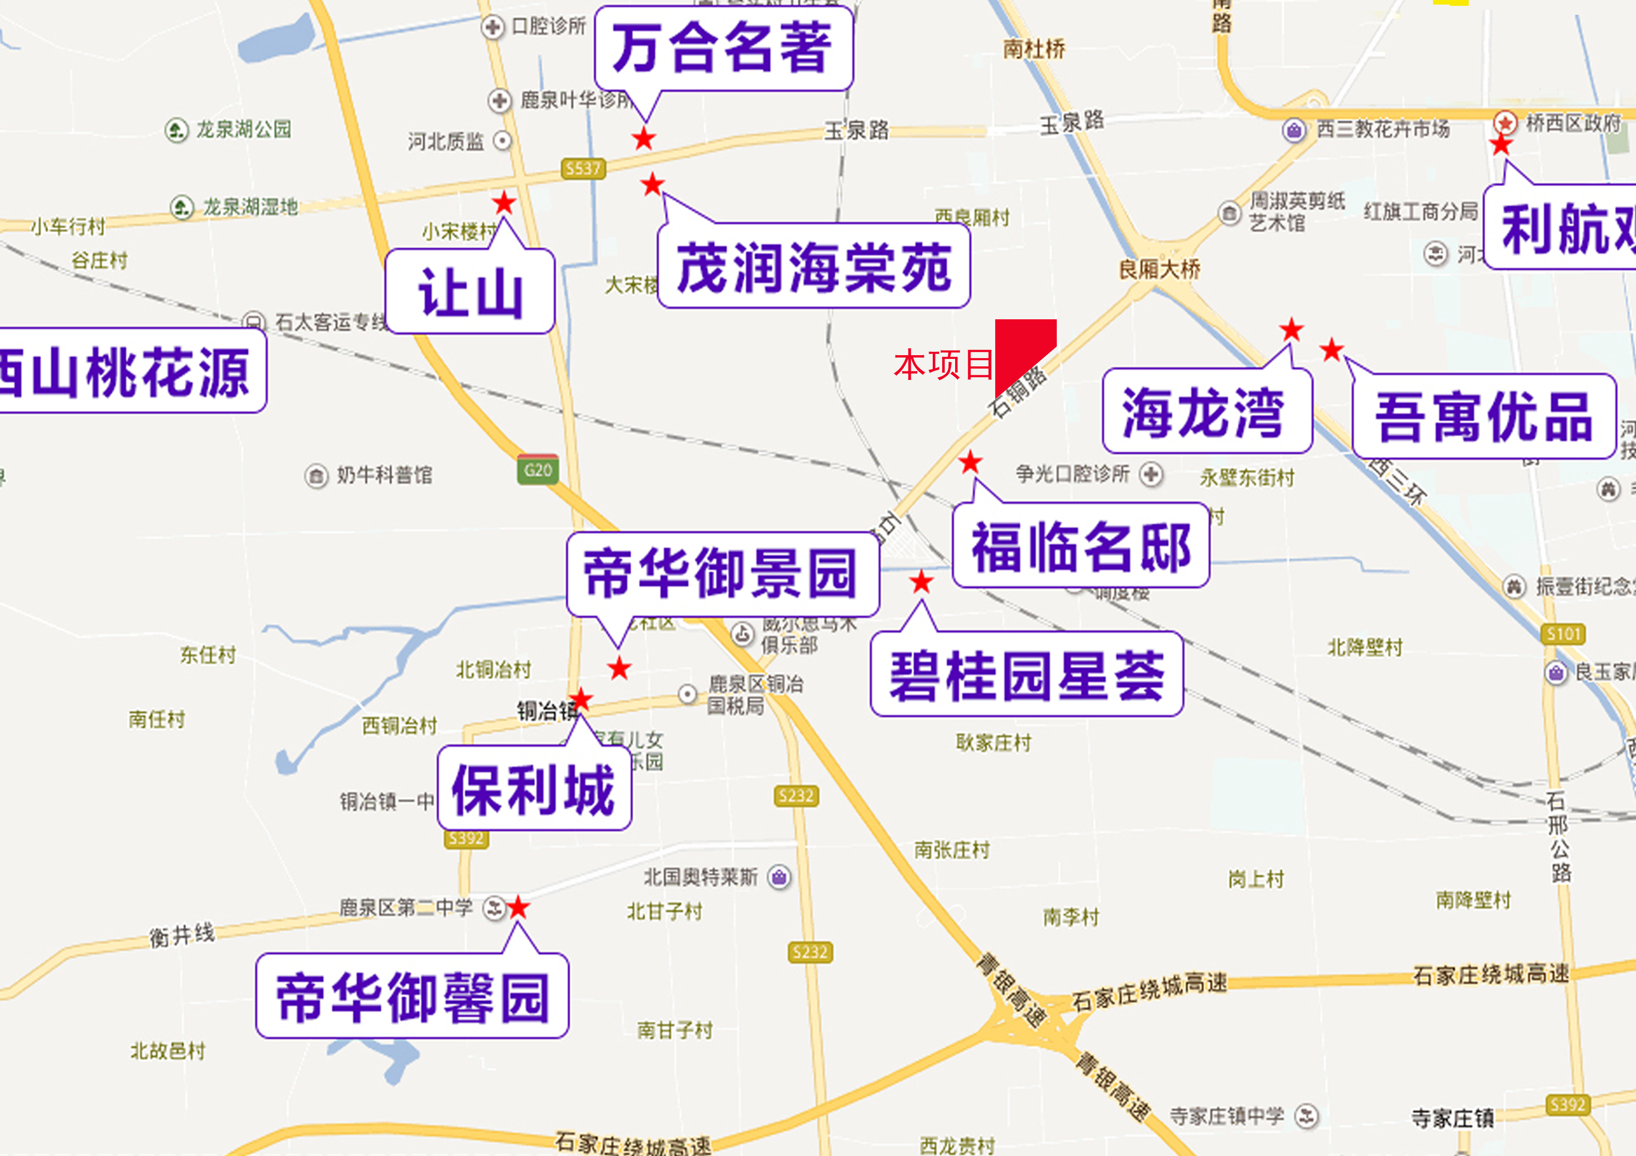
区域情况

Slide 8
区域情况
周边项目分析
序号 | 项目名称 | 地理位置 | 开发商 | 建筑形态 | 占地面积 | 价格 | 交房时间 | 证件情况
1 | 福临名邸 | 石铜路580号 | 河北国广基业房地产开发有限公司 | 多层、高层 | 65589平方米 | 12000元左右(预计实际成交价要低些） | 2021年交房 | 四证
2 | 碧桂园星荟 | 铜冶镇莲祥路16号 | 石家庄明晟房地产开发有限公司 | 小高层、普通住宅（精装修）、花园洋房 | 51800平方米 | 12000元左右(预计实际成交价要低些） | 2020年10月/2021年年底 | 五证齐全
3 | 石铜府 | 石铜路与南三环交叉口南行500米 | 河北佳诺房地产开发有限公司 | 多层、高层 | 46666平方米 | 12000元左右，优惠后11500 | 2021年8月底 | 五证齐全

Slide 9
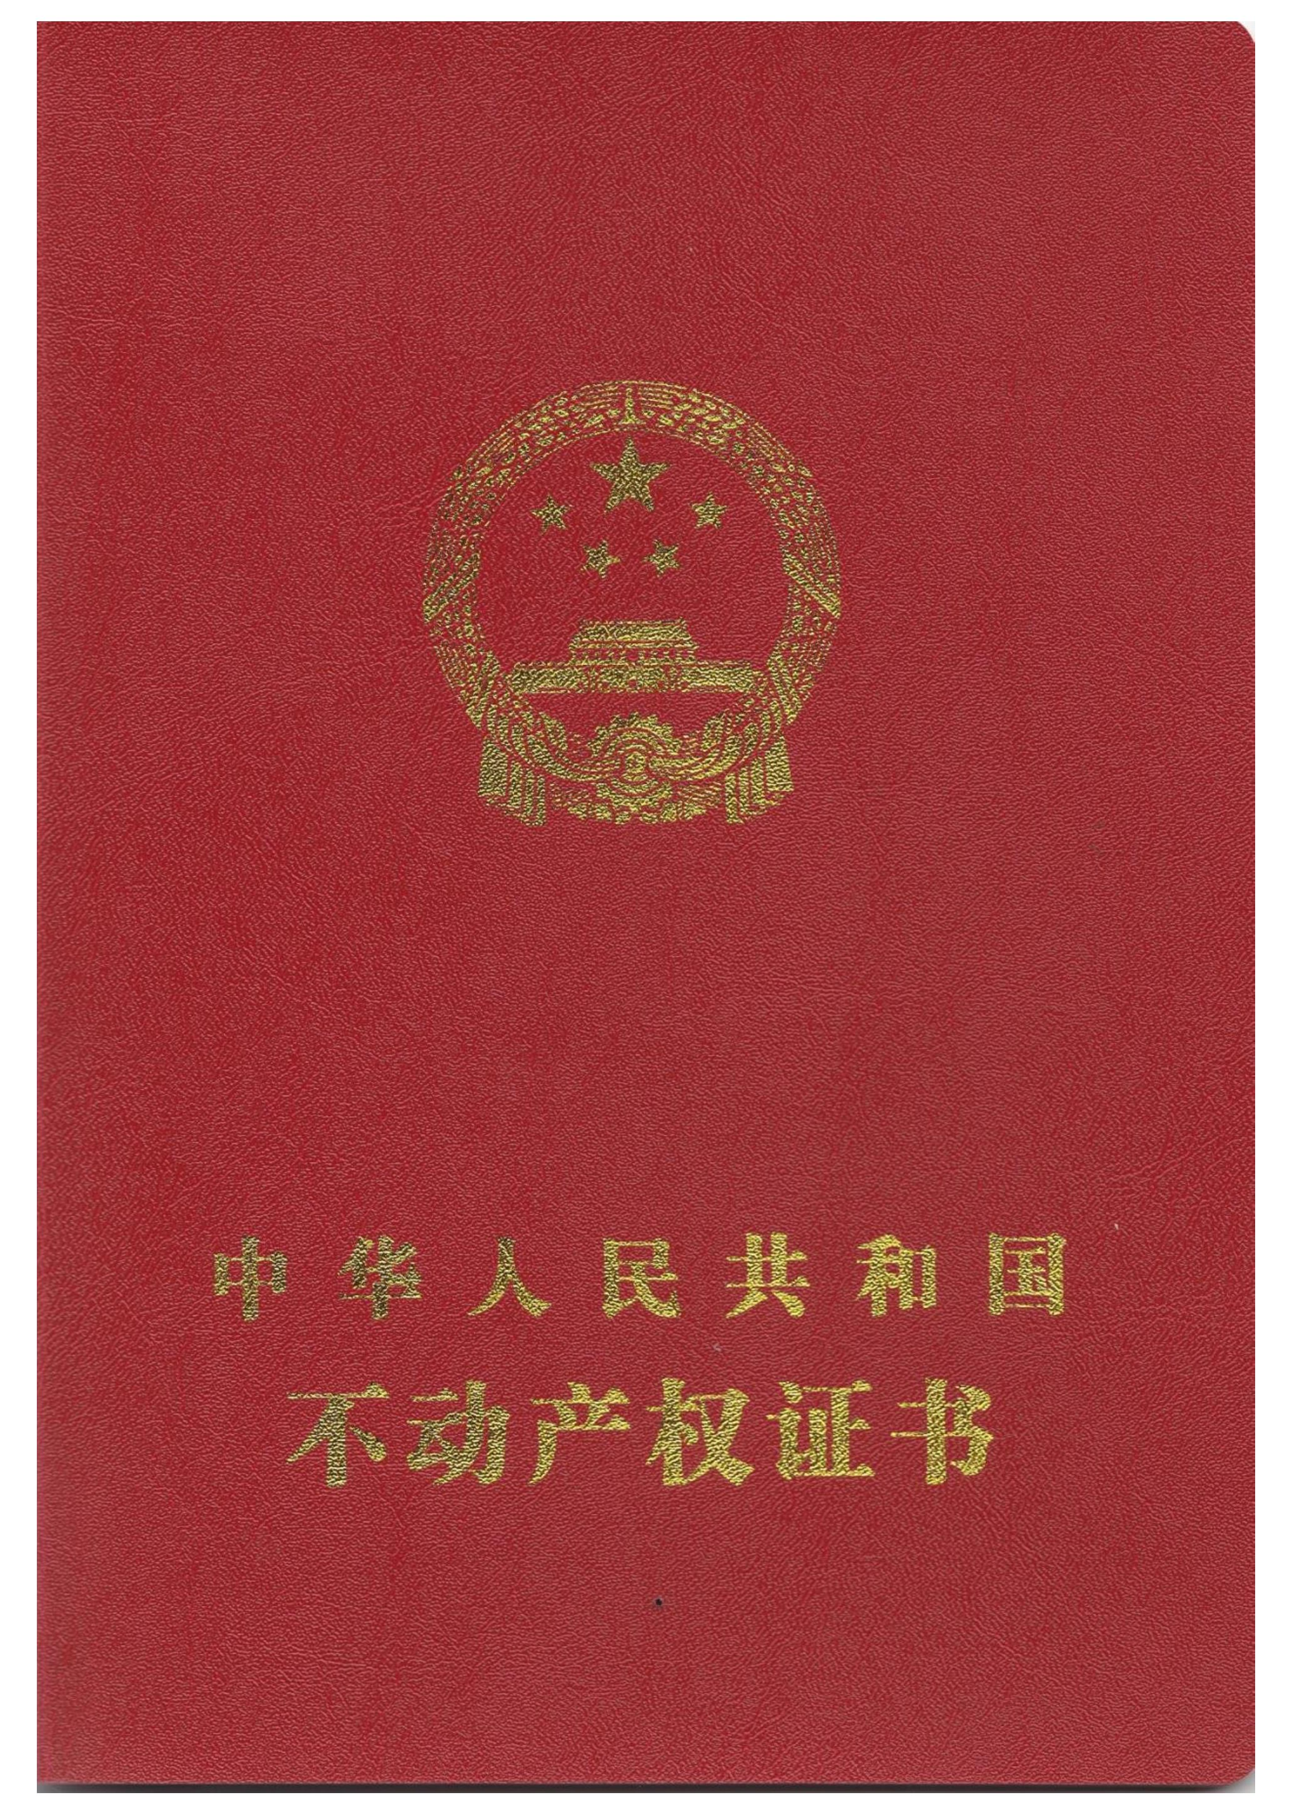
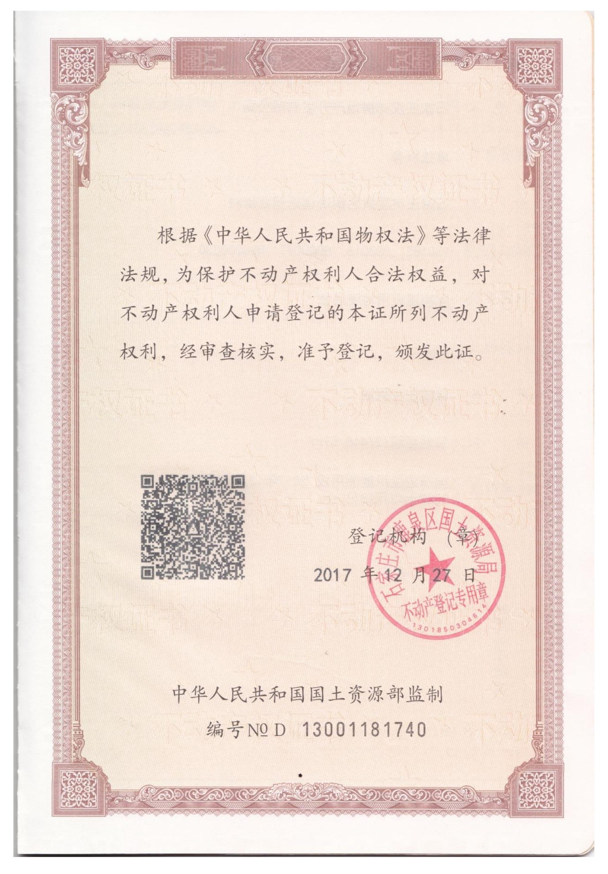
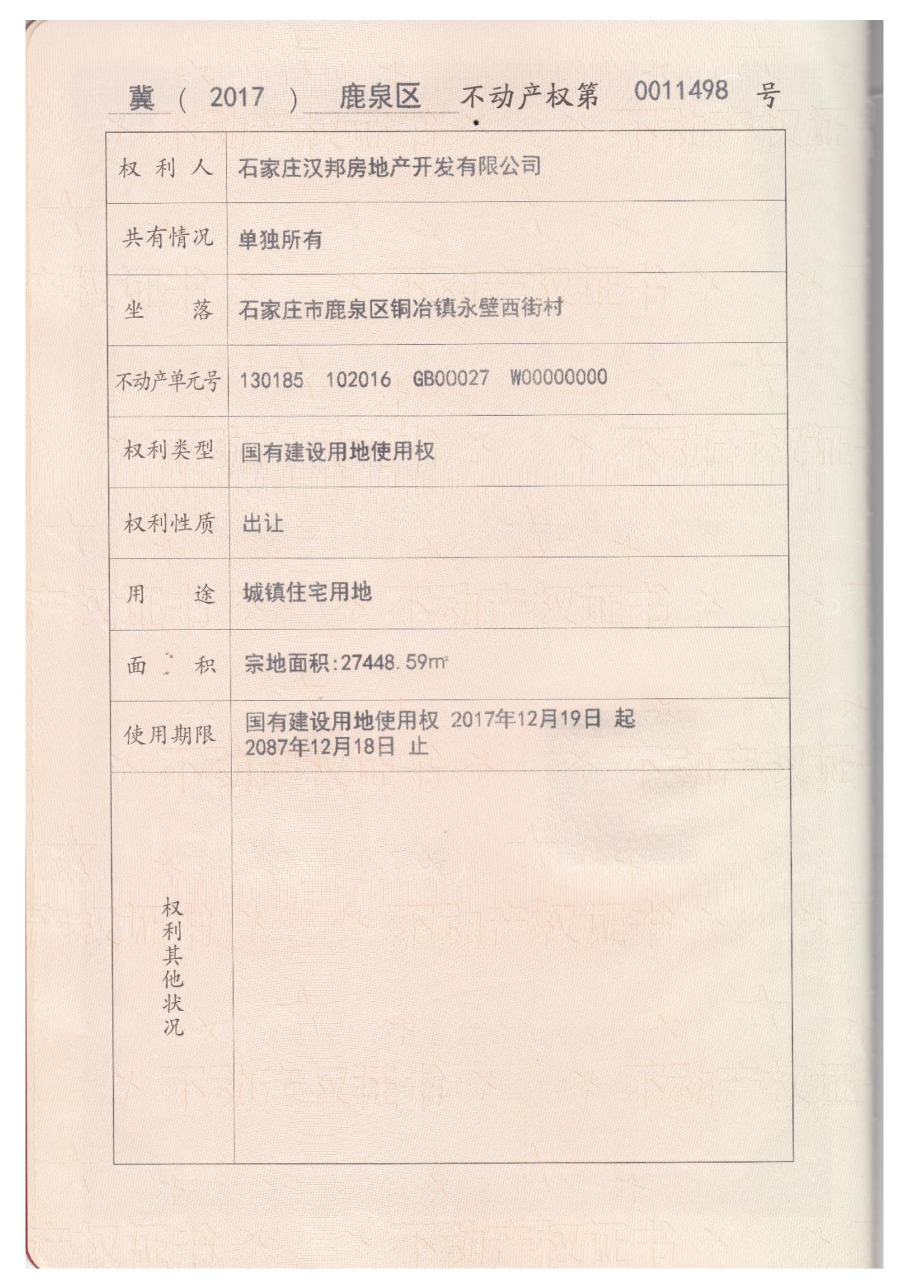
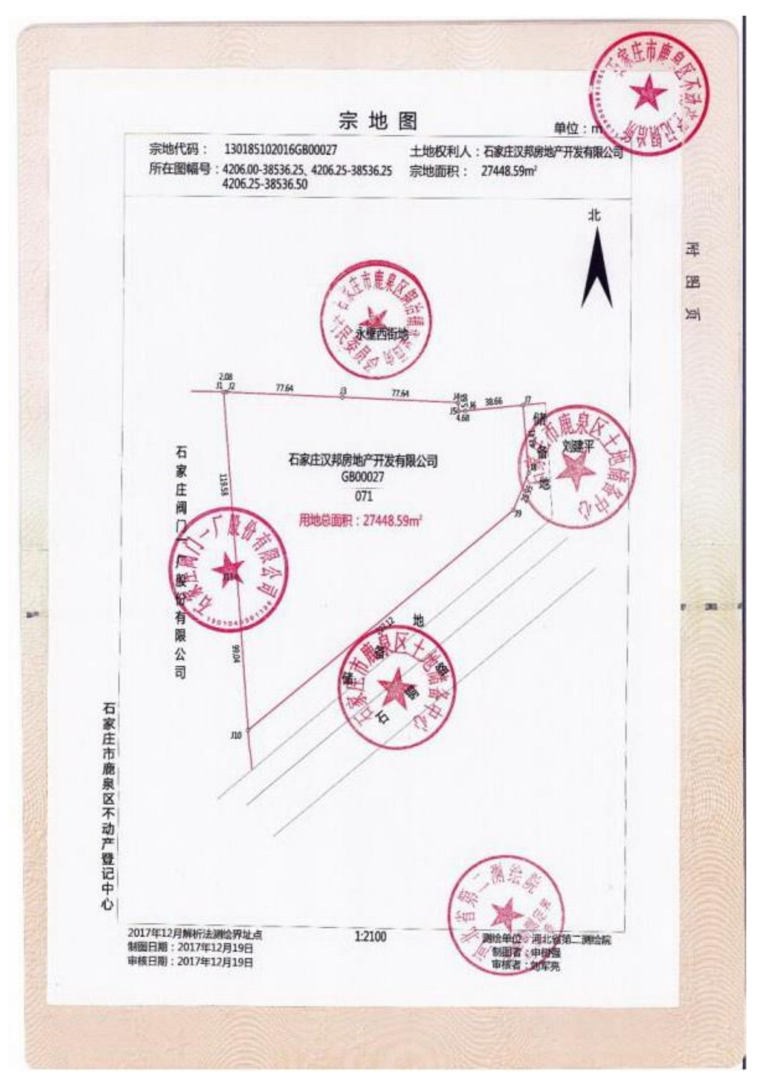
项目介绍
2017年12月1日成功摘牌，并在12月19日前缴纳全部土地款及契税，取得不动产权证书（土地证）。

Slide 10
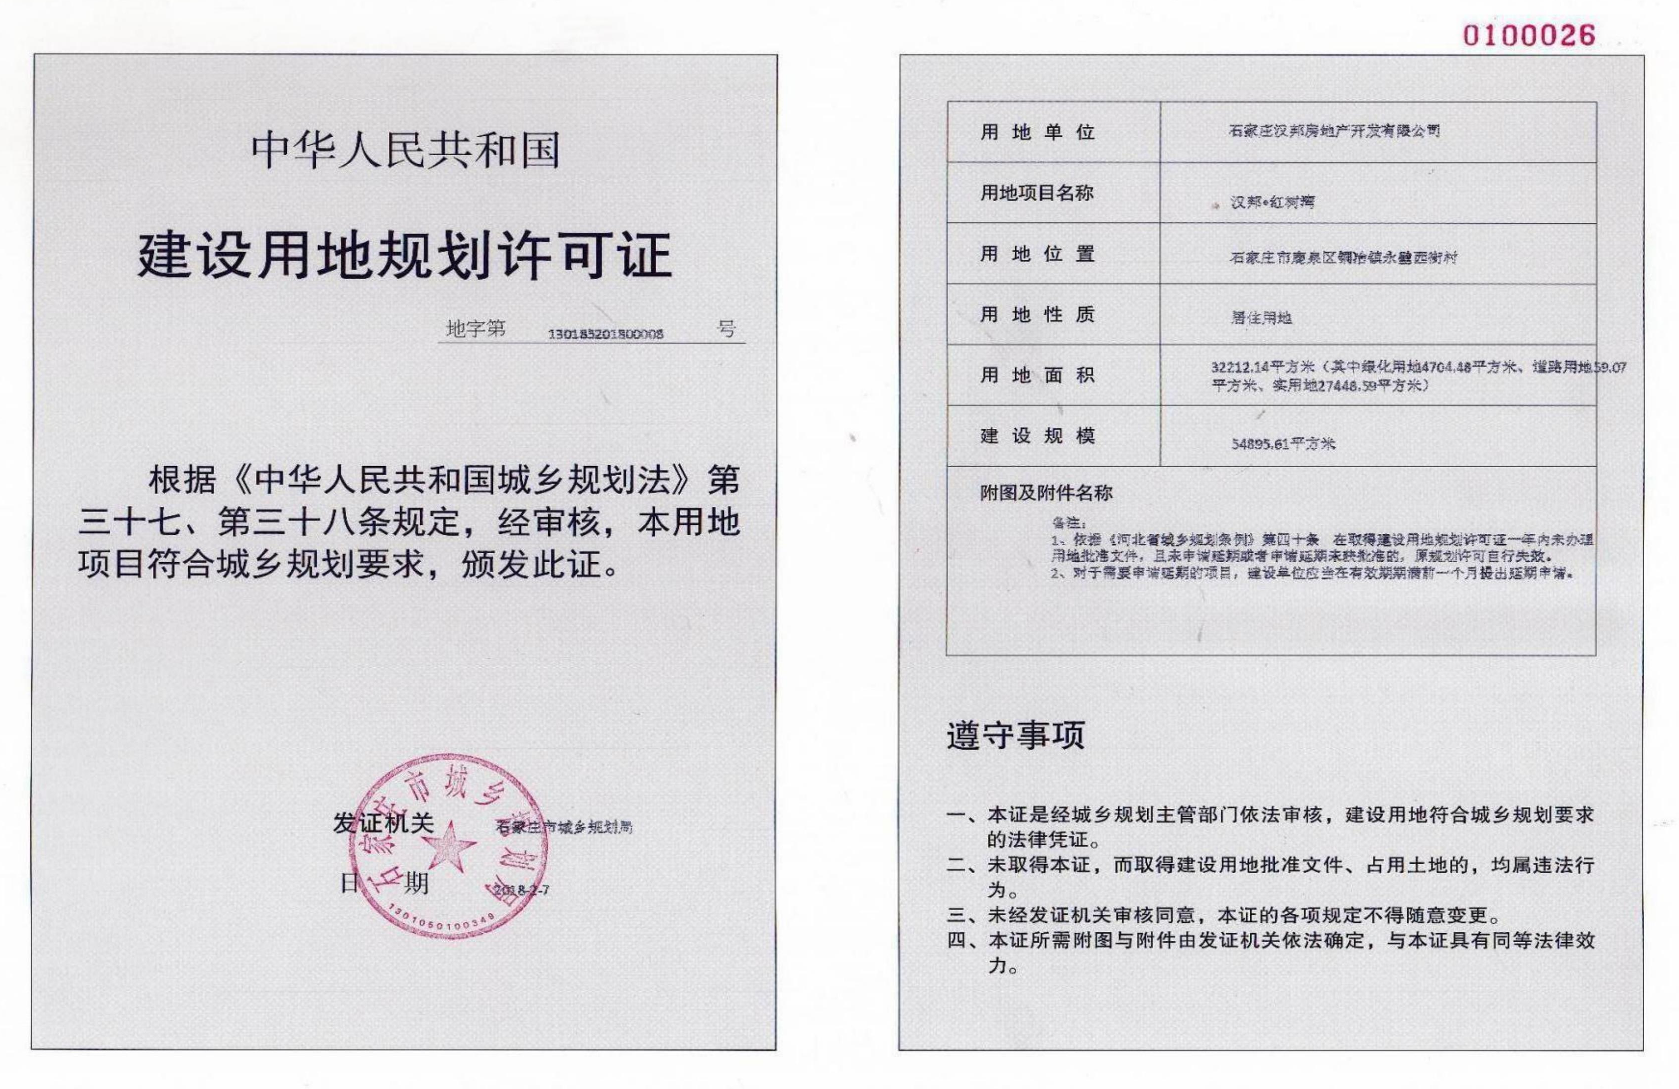
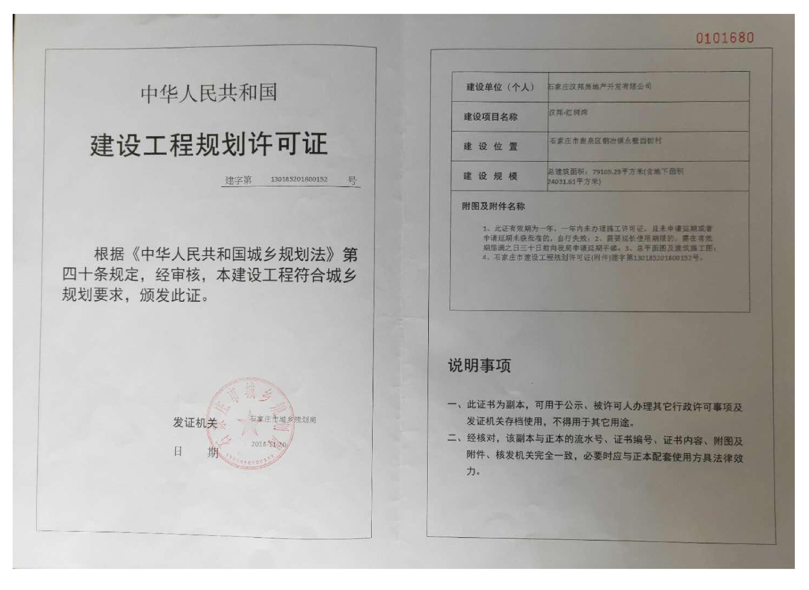
项目介绍

Slide 11
项目介绍

Slide 12
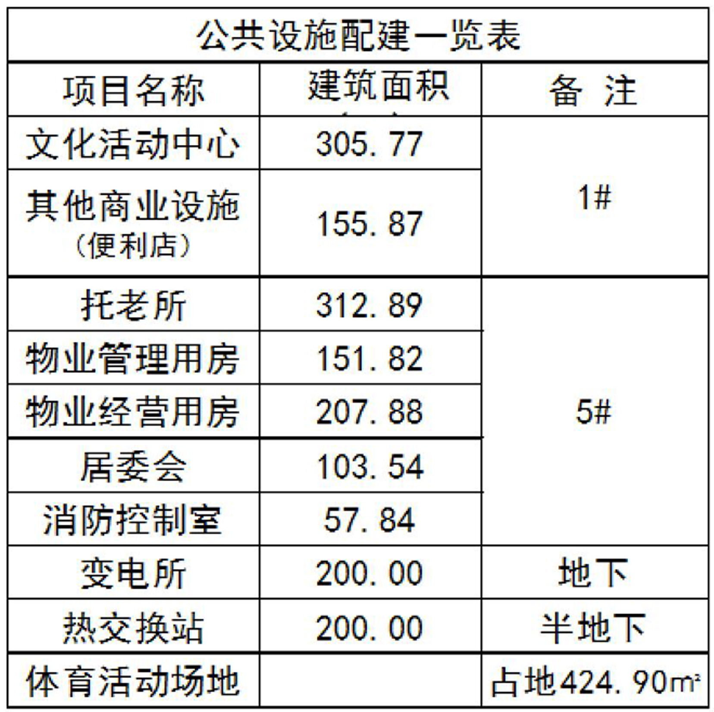
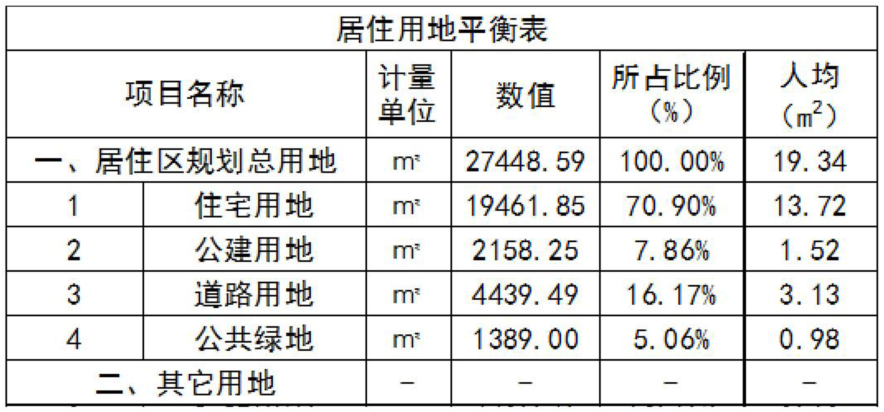
数据分析

Slide 13
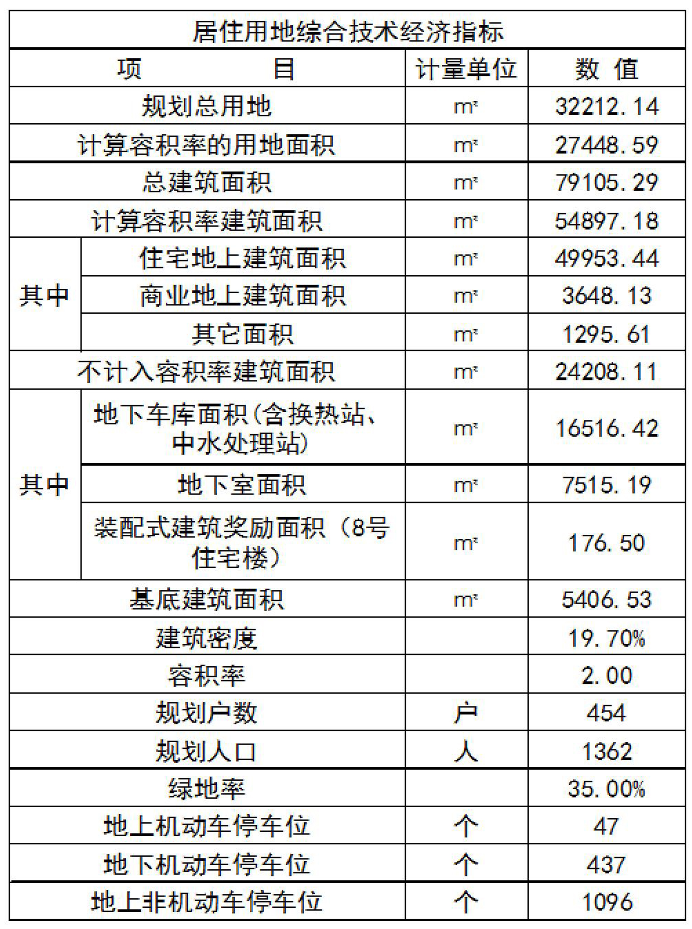
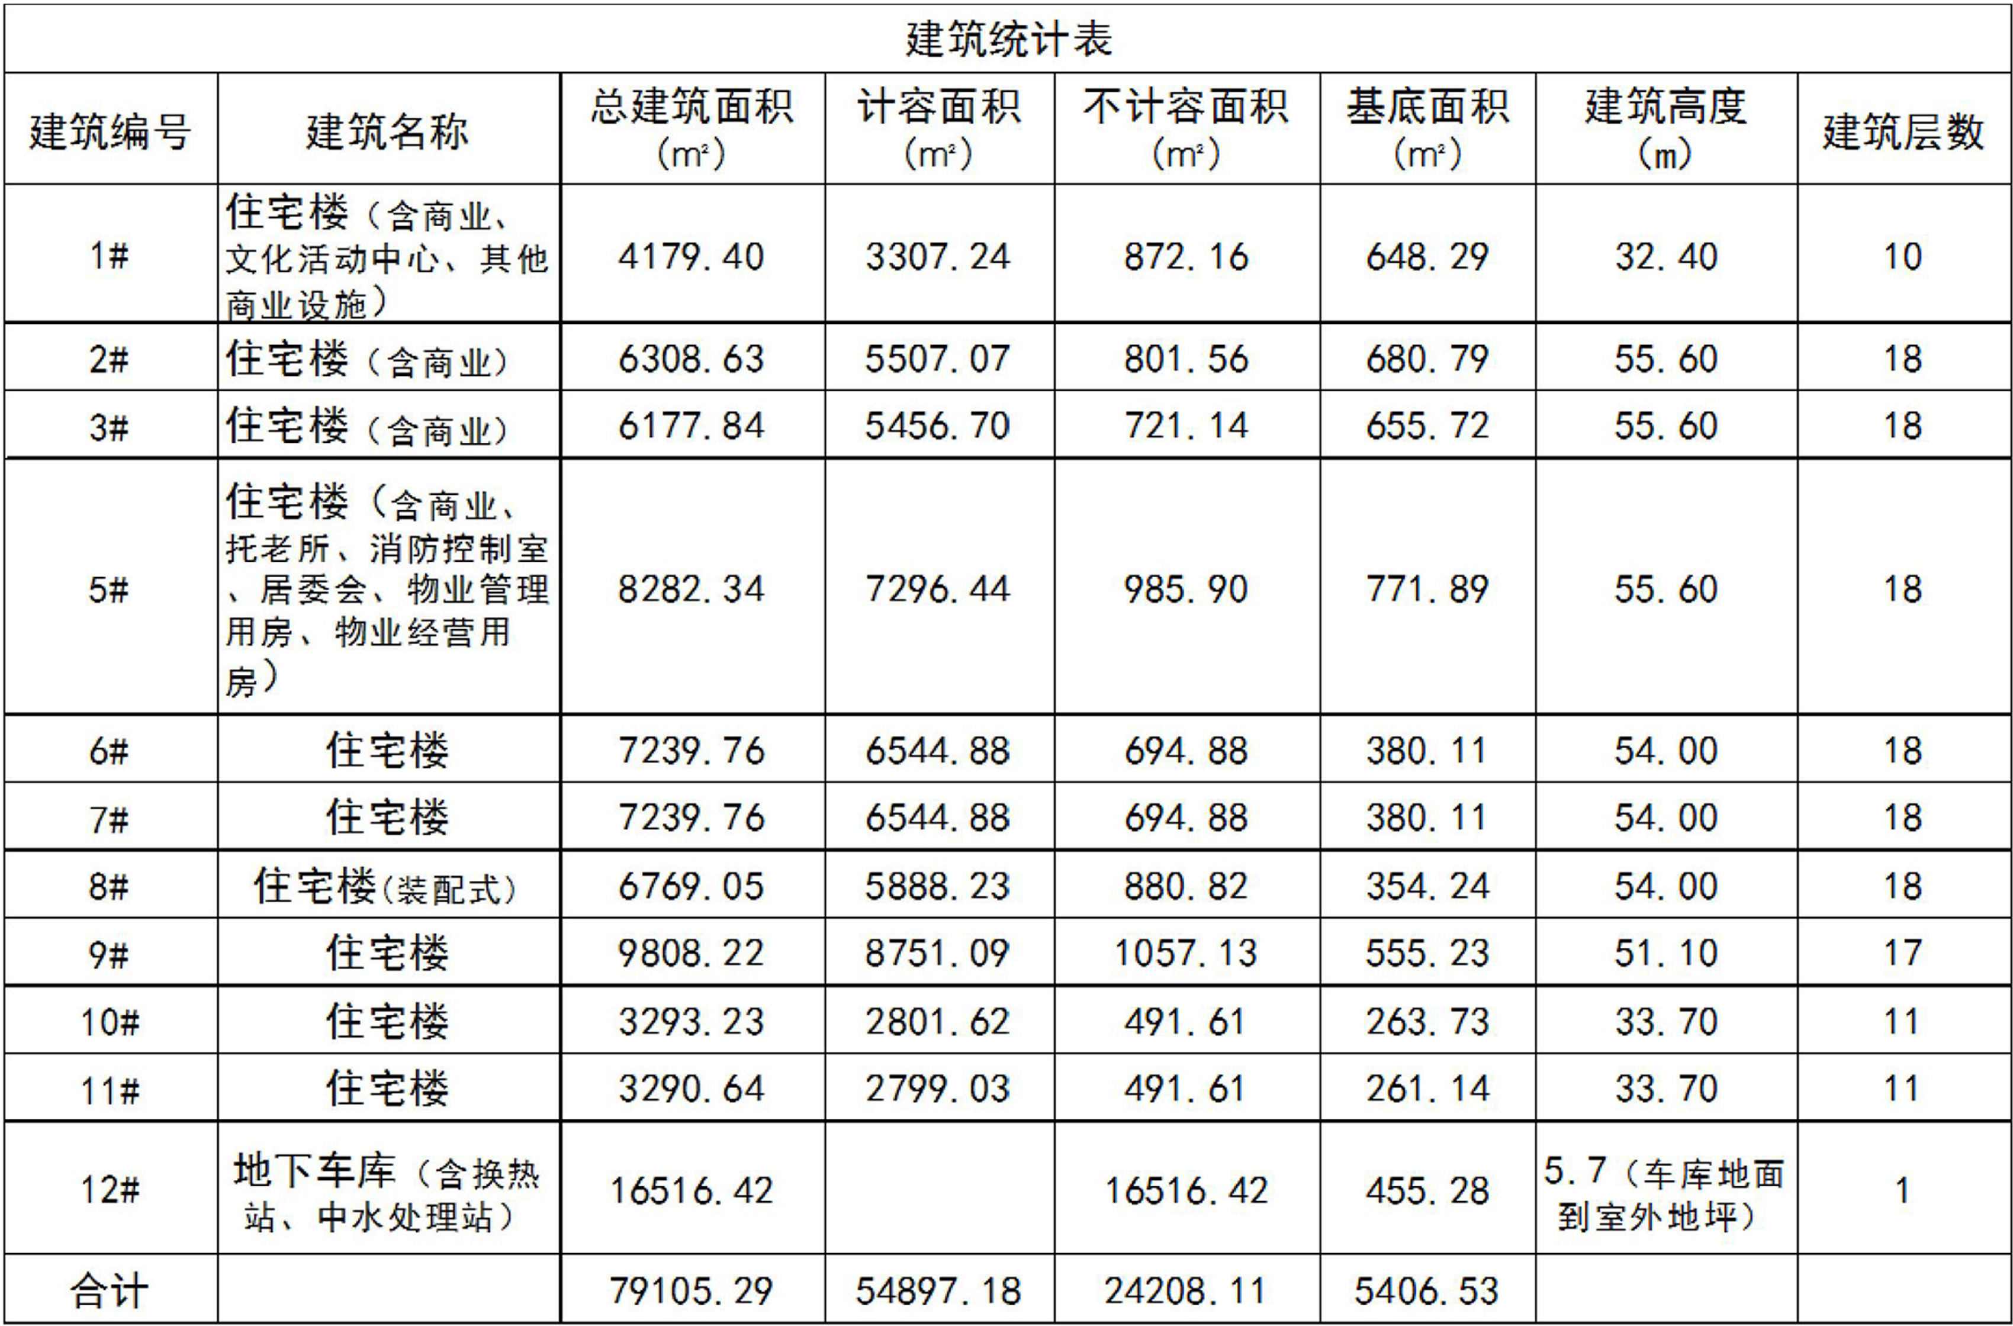
数据分析

Slide 14
规划技术指标
土地面积 | 41.17亩 | 综合容积率 | 2.00 | 绿化率 | 0.36
净用地面积 | 41.17 | 土地价格（万元） | 582.95 | 总地价（万元） | 24000
地上建筑面积（㎡） | 54897.18 | 地下建筑面积（㎡） | 24208.11 | 总建筑面积（㎡） | 79105.29
规划产品类型
高层住宅面积（㎡） | 49953.44 | 沿街商业（㎡） | 3648.13 | 公建配套（㎡） | 1295.61
奖励面积（㎡） | 176.5 | 车库（㎡） | 16516.42 | 储藏室（㎡） | 7515.19
成本利润测算
序号 | 项目费用名称 | 计算标准及方法 | 规划面积（㎡） | 总成本（万元） | 地上面积单位成本
1 | 建安工程费 | 计算标准及方法 | 规划面积（㎡） | 总成本（万元）
1-1 | 高层住宅 | 1400 | 49953.44 | 6993.48
1-2 | 公建配套 | 1000 | 1295.61 | 129.56
1-3 | 沿街商业 | 1000 | 3648.13 | 364.81
1-4 | 地下车库 | 1700 | 16516.42 | 2807.79
1-5 | 储藏室 | 1700 | 7515.19 | 1277.58
 | 汇总 |  |  | 11573.23 | 2108.16
2 | 工程前期费用 | 计算标准及方法（元/㎡） | 测算面积（㎡） | 总成本（万元） | 地上面积单位成本
2-1 | 规划设计费 | 15 | 79105.29 | 118.66
2-2 | 勘察费 | 5 | 27446.80 | 13.72
2-3 | 地基处理费 | 60 | 79105.29 | 474.63
2-4 | 图纸审查费 | 3 | 79105.29 | 23.73
2-5 | 监理费 | 10 | 79105.29 | 79.11
 | 汇总 |  |  | 709.85 | 129.31
3 | 政府规费 | 计算标准及方法（元/㎡） | 测算面积（㎡） | 总成本（万元） | 地上面积单位成本
3-1 | 配套费（住宅） | 178 | 49953.44 | 889.17
3-2 | 配套费（非住宅） | 158 | 3648.13 | 57.64
3-3 | 电力 | 20 | 54897.18 | 109.79
3-4 | 供热 | 20 | 54897.18 | 109.79
3-5 | 供水 | 20 | 54897.18 | 109.79
3-6 | 燃气 | 3000 | 499.53 | 149.86
 | 汇总 |  |  | 1426.06 | 259.77
4 | 工程后期费用 | 计算标准及方法（元/㎡） | 测算面积（㎡） | 总成本（万元） | 地上面积单位成本
4-1 | 园林绿化 | 30 | 54897.18 | 164.69
4-2 | 消防 | 50 | 54897.18 | 274.49
4-3 | 道路工程 | 15 | 54897.18 | 82.35
4-4 | 电梯 | 100 | 54897.18 | 548.97
4-5 | 安装费（含给排水、门窗） | 200 | 54897.18 | 1097.94
 | 汇总 |  |  | 2168.44 | 395
5 | 管理费 | 3% | 15877.57 | 476.33
6 | 不可预见费 | 1% | 15877.57 | 158.78
7 | 营销策划费 | 2% | 68881.48 | 1377.63
 | 汇总 |  |  | 2012.73 | 366.64
8 | 土地出让金 | 582.95 | 41.17 | 24000.05
9 | 销售收入 | 销售单价（元/㎡） | 销售面积（㎡） | 总销售额（万元）
9-1 | 沿街商业 | 7000 | 3648.13 | 2553.69
9-2 | 高层住宅 | 12000 | 49953.44 | 59944.13
9-3 | 地下车库 | 100000 | 412.91 | 4129.11
9-4 | 储藏室 | 3000 | 7515.19 | 2254.56
 | 汇总 |  |  | 68881.48
10 | 税费 | 20% | 68881.48 | 13776.30
11 | 总成本 |  |  | 41890.36 | 7630.69
12 | 净利润 |  |  | 13214.83
13 | 利润率 |  |  | 31.55%

Slide 15
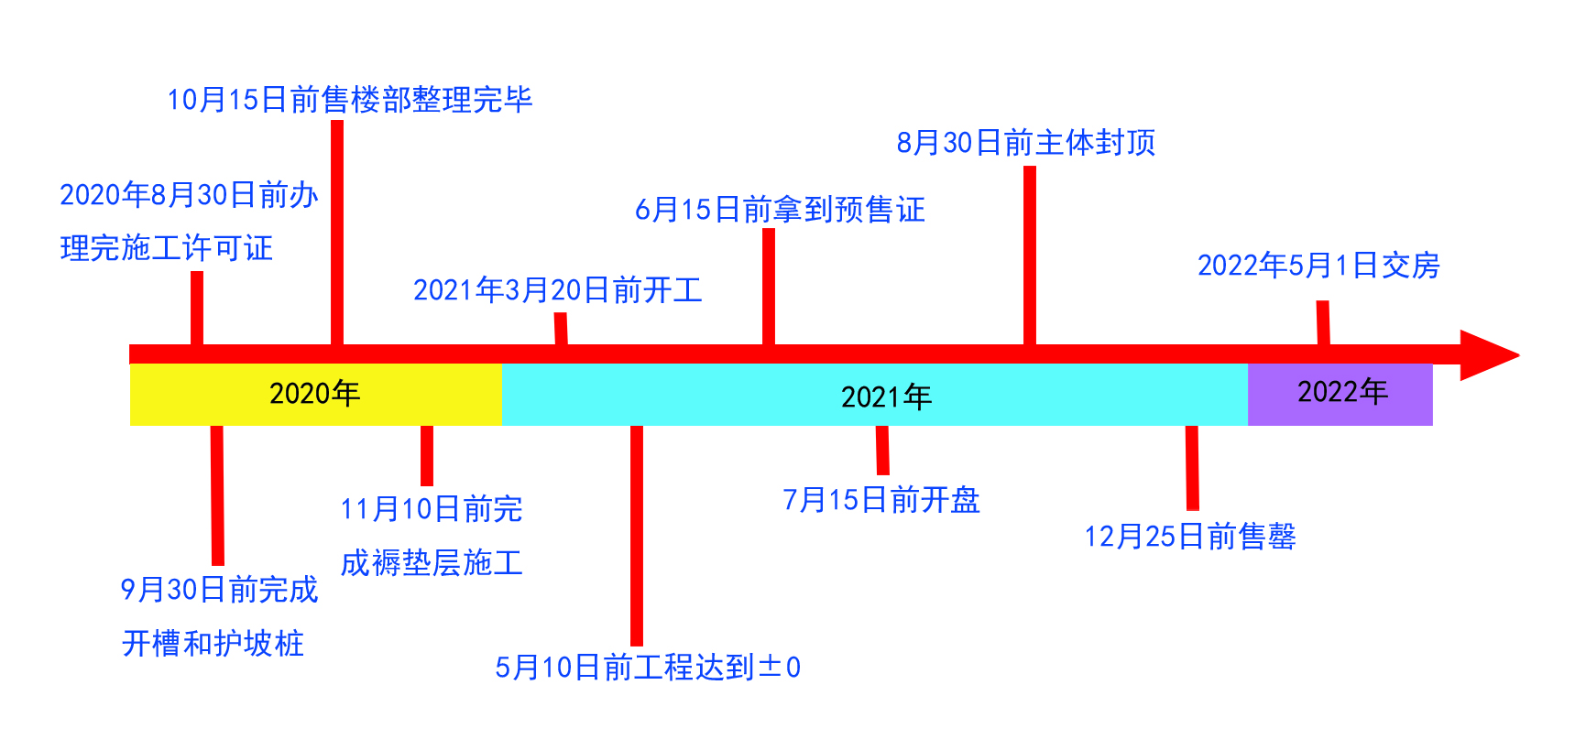
工作节点

Slide 16
谢谢您的欣赏
2020年8月

